Slide 1


Progetto Interazione Uomo-Macchina- 2017/2018
Componenti del gruppo
0512103046 - Pasquale Nappo - Manager del Gruppo
0512103762 - De rosa Gerardo - Manager di Progetto
0512102889 - Salvatore Mirko Apicella - Manager della Valutazione
0512103835 - Riccardo D’Auria - Manager della Documentazione
0512103459 - Francesco D’Auria - Manager della Documentazione

Slide 2

Descrizione del problema
In un mondo digitalizzato come quello odierno, nasce l’esigenza di accedere ad una piattaforma online che permetta l’accesso ad un catalogo di articoli. Questa esigenza è motivata dalla necessità di poter acquistare quando e dove si vuole un determinato articolo di proprio interesse.
Dato problema oggigiorno, si estende anche nell’ambito della compravendita di articoli disponibili presso negozi e fornitori di materiale tessile per cucire; che rappresentano un lavoro e anche un hobby soprattutto per le persone in età avanzata.

Slide 3

Soluzione proposta
Dati questi problemi, ci è sembrato interessante ed utile realizzare una piattaforma e-commerce che consenta di fare tutto ciò e anche di più, che sia utile non solo a chi già sa utilizzare il dispositivo, ma anche a chi, come le persone anziane, non è tanto avvezzo alla tecnologia.
Il nostro progetto si propone in special modo di aiutare le persone in età avanzata a condurre acquisti su di un e-commerce, che possa diventare per loro un punto sicuro dove acquistare o anche solo visualizzare i prodotti di loro interesse in tutta tranquillità; il tutto dalla propria abitazione, in modo da favorire anche coloro che a causa di patologie magari non possono uscire di casa.

Slide 4
Sviluppo dei personaggi e degli obiettivi(1/2)
La prima fase del lavoro si è concentrata sulla ricerca e raccolta di informazioni, ricercando siti web simili per trovarne di simili al nostro, in modo da capire se già offrissero quello che erano i nostri obiettivi.
In seguito abbiamo raccolto le testimonianze dirette di utenti potenziali tramite interviste singole, che ci hanno permesso di compilare un questionario grazie al quale abbiamo potuto definire i profili utente a partire da persone reali.
Le domande si sono basate su questi task abbastanza comuni:
E sono state poste in modo da evidenziare le seguenti caratteristiche:
TASK T1 Quanto è facile cercare un determinato prodotto all’interno delle piattaforme esistenti?
TASK T2 L’acquisto di un prodotto all’interno delle piattaforme già esistenti risulta complesso?
TASK T3 Risulta semplice e chiara la navigazione all’interno dei vari menù delle piattaforme esistenti?
TASK T4 Risulta semplice il risalire agli ordini effettuati?
TASK T5 E’ semplice sfruttare l’utilizzo della lista desideri?
SE = Self-Efficacy
K&S = Knowledge & Skills
PC = Personal Contro
MOT = Motivation

Slide 5
Sviluppo dei personaggi e degli obiettivi(2/2)
Tabella Risultati Medie
Task | ISE | IKS | IPC | IMOT
T1 | 3,1 | 2,7 | 2,8 | 3,8
T2 | 3,4 | 2,1 | 2,88 | 1,75
T3 | 3,4 | 2,3 | 2,8 | 3,3
T4 | 3,50 | 1,50 | 3,88 | 2,25
T5 | 3,13 | 2,25 | 2,88 | 3,38
I risultati del questionario in media sono quelli seguenti:
Sono state rilevate alcune difficoltà da parte degli utilizzatori di piattaforme simili, le difficoltà maggiori nel interfacciarsi al sito, a causa della complessità delle schermate e la poca ineluttabilità del sito, che porta ad un disorientamento da parte dell’utente che non risulta quindi invogliato ad utilizzare le altre funzionalità del sito.
Quindi le difficoltà affrontate dagli utenti ci danno come obiettivo principale quello di rendere il più semplice possibile la piattaforma; in modo da incrementarne l’usabilità cosi da favorire l’uso di tutte le funzionalità da parte degli utenti.
Inoltre ci poniamo come obiettivi anche l’offrire una vasta scelta di prodotti tra i cui scegliere per effettuare gli acquisti, la possibilità di consultare gli ordini effettuati e di visualizzare la propria lista desideri.

Slide 6
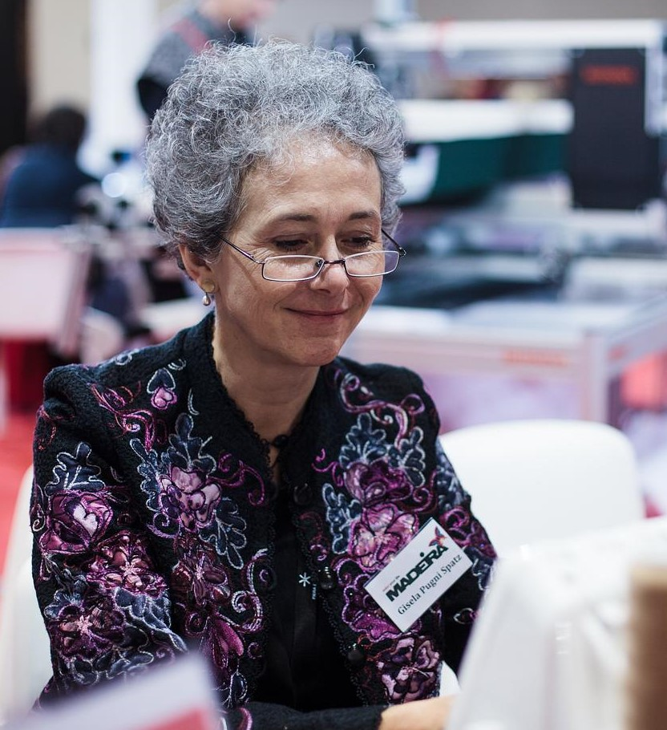
Sviluppo delle personas (1/2)
Fabiola è una donna in pensione e sta cercando un nuovo hobby a cui appassionarsi adesso che è sempre a casa.
Si avvicina al cucito, dopo consiglio di sua sorella.
Essendo abituata ad effettuare acquisti on-line, cerca un sito e-commerce che sia user-friendly e che le spieghi le caratteristiche dei vari prodotti non essendo molto esperta in materia.
Checklist Profilo Utente - Persona nuova all’uso di e-commerce
Conoscenza ed Esperienza
Esperienza col Sistema | Bassa
Conoscenze di Informatica | Alte
Istruzione | Laurea matematica
Esperienza nell’uso di sistemi interattivi | Alta
Esperienza nell’uso di sistemi analoghi | Bassa
Caratteristiche di lavoro e Caratteristiche dei task
Frequenza d’uso | Media
Importanza del task | Alta
Complessità del task | Media
Caratteristiche Fisiche
Corporatura | Esile
Sesso | Donna
Salute | Buona
Predominanza | Destro
Nominativo | Fabiola Franzoni
Età | 65
Città | Potenza
Professione | Pensionata
Obiettivi principali:
Visualizza i prodotti presenti sulla piattaforma;
Visualizzare tutti i dettagli dei prodotti visionati;
Avere un’interfaccia user-friendly.

Slide 7
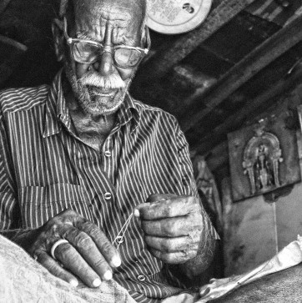
Sviluppo delle personas (2/2)
Franco è un operaio tessile che nel tempo ha sviluppato una passione per il cucito.
Ultimamente ha avuto l’idea di iniziare a cucire anche nel suo tempo libero ed è stato informato da suo nipote dell’esistenza di negozi online.
Suo nipote lo ha aiutato ad approcciarsi a queste piattaforme e gli ha insegnato le basi dell’informatica, per permettergli di effettuare acquisti on-line.
Franco vorrebbe anche avere la possibilità di racchiudere i prodotti di suo interesse in una specifica sezione.
Checklist Profilo Utente - Persona nuova all’uso di e-commerce
Conoscenza ed Esperienza
Esperienza col Sistema | Bassa
Conoscenze di Informatica | Basse
Istruzione | Diploma avviamento industriale
Esperienza nell’uso di sistemi interattivi | Media
Esperienza nell’uso di sistemi analoghi | Bassa
Caratteristiche di lavoro e Caratteristiche dei task
Frequenza d’uso | Media
Importanza del task | Alta
Complessità del task | Media
Caratteristiche Fisiche
Corporatura | Grossa
Sesso | Uomo
Salute | Ottima
Predominanza | Destro
Nominativo | Franco Sigma
Età | 70
Città | Napoli
Professione | Tessitore
Obiettivi Principali:
Visualizza i prodotti presenti sulla piattaforma.
Salvare i prodotti desiderati in un’apposita sezione.

Slide 8
Task (1/2)
La piattaforma in questione è realizzata per gli utenti che hanno la necessità di visualizzare e acquistare vari prodotti tessili: quindi chiunque abbia un lavoro che utilizzi questo materiale o chi vuole utilizzarlo per la creazione di un prodotto o un progetto.
Per la creazione di questa piattaforma vengono tenute in considerazione anche le persone in età avanzata, che si approcciano all’acquisto di prodotti tessili.
Quindi prendendo in considerazione la possibilità che un anziano possa usufruire della piattaforma, diamo degli obiettivi per la realizzazione di essa, tenendo a mente le difficoltà che essi possono incontrare nell’utilizzo di questa piattaforma, tenendo in considerazione le loro esperienze passate nell’utilizzare un sistema e-commerce per l’acquisto di prodotti, e quindi di come risolvere determinate circostanze che si sono presentate nel loro utilizzo, per favorire l’utilizzo anche a persone con sindromi particolari.
Per la realizzazione del sistema vengono prese in considerazione le esperienze personali di utenti che si interfacciano a piattaforme simili alla nostra, per l’acquisto di prodotti tessili, le problematiche che affrontano ogni qualvolta le utilizzano, la loro idea personale di come dovrebbe essere realizzata una specifica funzione o la piattaforma in generale.

Slide 9
Task (2/2)
Task-1:
Permettere l’acquisto di vari prodotti, tessili e non riguardanti il cucito, fornendo una vasta scelta.
Task-3:
Permettere di avere una lista desideri in cui conservare i prodotti di proprio interesse.
Personas | Frequenza | Importanza
Fabiola Franzoni | 10 | 10
Franco Sigma | 10 | 10
Personas | Frequenza | Importanza
Fabiola Franzoni | 7 | 8
Franco Sigma | 8 | 9
Task-2:
Permettere di visionare gli ordini effettuati e i relativi componenti.
Task-4:
Permettere di visualizzare i propri dati e di modificarli.
Personas | Frequenza | Importanza
Fabiola Franzoni | 8 | 8
Franco Sigma | 9 | 8
Personas | Frequenza | Importanza
Persona 1 | 4 | 7
Persona 3 | 5 | 7

Slide 10
Attori e requisiti funzionali
Utente Registrato
Quello che può fare l’utente non registrato (tranne registrarsi);
Può effettuare il Login;
Può effettuare il Logout;
Può acquistare i Prodotti;
Può aggiungere Prodotti alla lista desideri;
Può visualizzare la lista desideri ed eliminare eventualmente prodotti;
Può vedere lo storico dei propri ordini e i prodotti da cui sono composti;
Può vedere e modificare i propri dati;
Può recuperare la propria password;
Può inserire recensioni per i prodotti;
Può controllare le recensioni inserite ed eventualmente eliminarle;
Utente non Registrato
Può registrarsi;
Può aggiungere oggetti al carrello;
Può cercare e visualizzare i prodotti tramite Ricerca o Filtri;
Può contattare il gestore del sito;
Può visualizzare le recensioni;

Slide 11
Un esempio di scenario (wishlist)
Nome Scenario: | Lista dei desideri
Attori: | Franco: Utente Registrato
Flusso degli eventi: | 1. Mario visualizza un prodotto e clicca su “Aggiungi alla lista dei desideri”; 2. Il prodotto viene aggiunto alla “Lista dei desideri”; 3. Mario dalla sua area utente “Il mio Account” clicca su “La mia lista desideri”; 4. Viene indirizzato alla pagina “La mia lista desideri”; 5. L’utente visualizza tutti i prodotti presenti nella sua lista desideri; 6. Cliccando su dettagli del prodotto scelto, vengono visualizzati i dettagli del prodotto; 7. Cliccando su elimina del prodotto scelto, il sistema genera un messaggio che conferma l’eliminazione del prodotto e viene aggiornata la pagina “La mia lista dei desideri; 8. Cliccando su aggiungi, in corrispondenza del prodotto scelto, il sistema genera un messaggio che conferma l’aggiunta del prodotto al carrello.

Slide 12
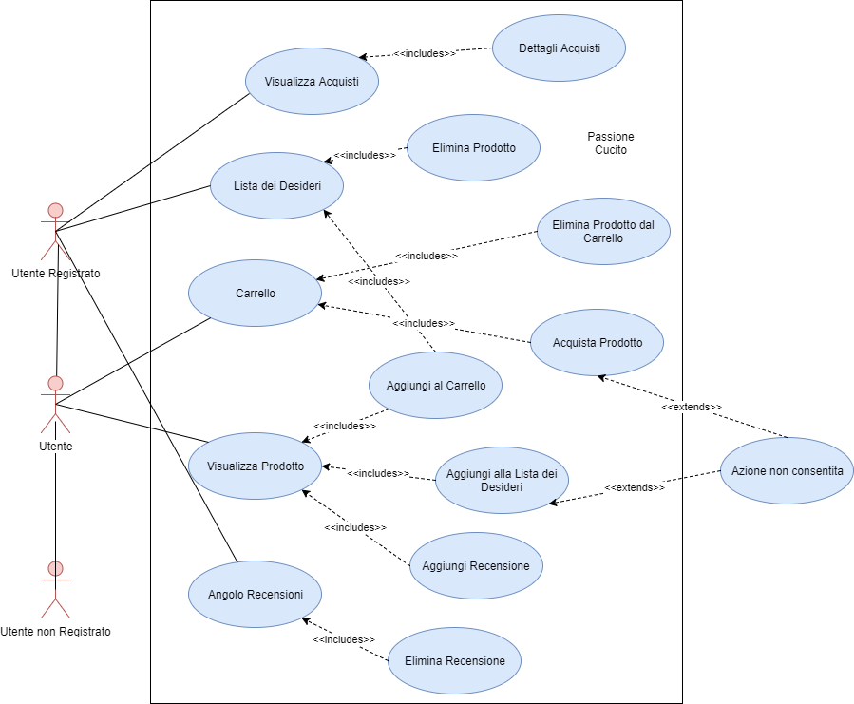
Un esempio di caso d’uso (wishlist) (1/2)
Nome caso d’uso: | Lista dei Desideri
Attori: | L’Utente Registrato
Condizione di entrata: | L’Utente Registrato si trova nella homepage del sito. L’Utente Registrato è loggato al sito;
Flusso degli eventi: | L’Utente Registrato clicca sul menu a tendina “Il mio account” in alto a destra; L’Utente Registrato clicca su “La mia lista dei desideri”;
Condizione di uscita: | Il Sistema rimanda alla pagina “La mia lista dei desideri”.
Eccezioni:

Slide 13
Un esempio di caso d’uso (wishlist) (2/2)
Nome caso d’uso: | Elimina Prodotto dalla lista dei desideri
Attori: | Utente Registrato
Condizione di entrata: | L’Utente Registrato è loggato al sito; L’Utente Registrato si trova nella propria homepage;
Flusso degli eventi: | Includes UC_14 – Lista dei Desideri; Il Gestore clicca elimina in corrispondenza del prodotto da eliminare; Il Sistema elimina il prodotto. Il Sistema conferma l’eliminazione effettuata.
Condizione di uscita: | Il Sistema ricarica la lista dei desideri.
Eccezioni:
Nome caso d’uso: | Aggiungi alla Lista dei Desideri
Attori: | Utente
Condizione di entrata: | L’Utente si trova nella homepage;
Flusso degli eventi: | Includes UC_3.4.2.24 – Visualizza Prodotto. L’Utente clicca su aggiungi prodotto alla lista desideri; Il Sistema controlla che ad aggiungere il prodotto non sia il gestore, in tal caso lancia un’eccezione (UC_3.4.2.30 – Azione non consentita); Il Sistema aggiunge il prodotto alla lista dei desideri.
Condizione di uscita: | Il Sistema ricarica la pagina del prodotto;
Eccezioni: | UC_25 – Azione non consentita
Nome caso d’uso: | Azione non consentita
Attori: | Utente non Registrato
Condizione di entrata: | È stata eseguita un’azione non permessa;
Flusso degli eventi: | Il Sistema genera un avviso dove avverte che l’operazione non può essere effettuata.
Condizione di uscita: | Non viene eseguita nessuna operazione;

Slide 14
Revisione dei task
Dopo un’attenta analisi delle funzionalità del sito, è stato deciso di dare la possibilità ai clienti di lasciare recensioni ai prodotti, così che sia chi acquisti sia a conoscenza di cosa pensano gli utenti di quello specifico prodotto e che chi vuole possa lasciare un'opinione sullo stesso.
NewTask-1
Permettere di visualizzare e lasciare recensioni:
Personas | Frequenza | Importanza
Fabiola Franzoni | 8 | 8
Franco Sigma | 6 | 7
NewTask-2
Permettere di visualizzare tutte le recensioni lasciate e eliminarle a piacimento:
Personas | Frequenza | Importanza
Fabiola Franzoni | 7 | 6
Franco Sigma | 7 | 8

Slide 15
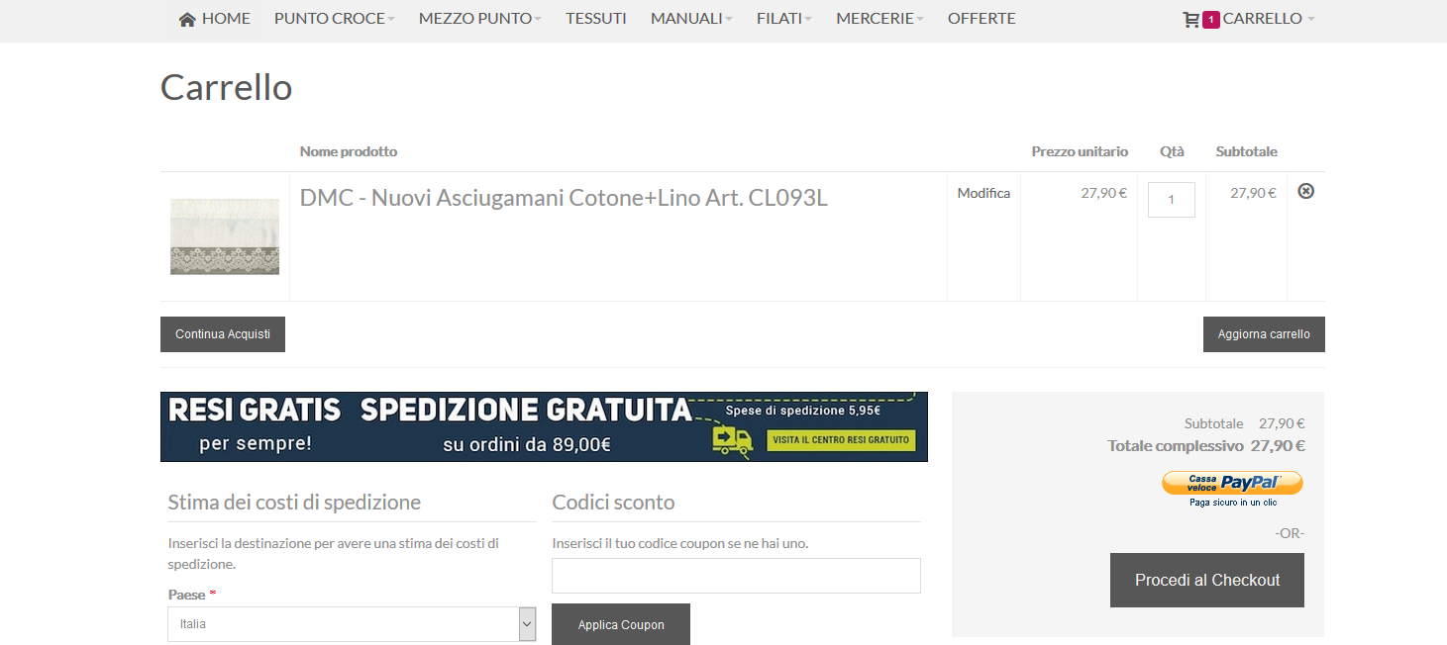
Analisi comparativa (LaMercerissima) (1/2)
Il carrello
La schermata carrello presenta gli stessi difetti del resto del sito, ovvero il mostrare troppe informazioni non utili al fine di eseguire l’acquisto, tra di queste rientra l’inutile sempre presente banner di restituzione gratuita e spedizione gratuita che ribadisce concetti già precedentemente espressi, che sono per di più presenti anche nella parte superiore del sito; è difficile pensare che un pubblico anziano possa interfacciarsi bene con un’interfaccia poco chiara come questa. La visualizzazione dei prodotti presenti nel carrello è invece ottima.
Infelice la scelta di non mostrare il subtotale nell’icona del carrello in alto a destra.

Slide 16
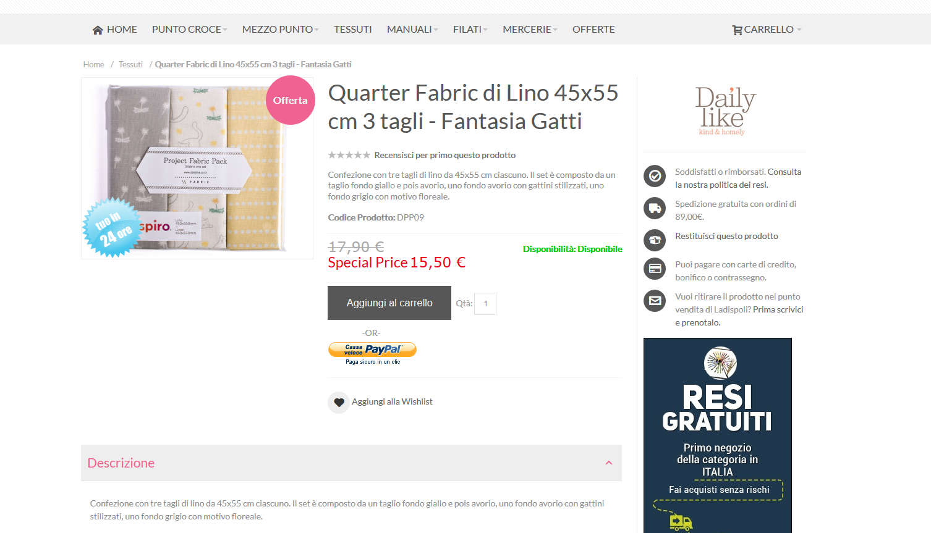
Analisi comparativa (LaMercerissima) (2/2)
Visualizzazione Prodotto
Passiamo alla visualizzazione dei prodotti, sotto quest’aspetto il sito offre una buona interfaccia, ma ancora una volta mostra troppe opzioni a schermo (soprattutto nella sidebar), rendendo difficile il capire la funzione di ogni tasto e la sua utilità. Di contro la descrizione del prodotto, la sua foto, il suo prezzo e l’indicazione di disponibilità rendono facile ottenere tutte le informazioni necessarie del prodotto, inutile a nostro avviso la scelta di mostrare anche il codice prodotto.

Slide 17
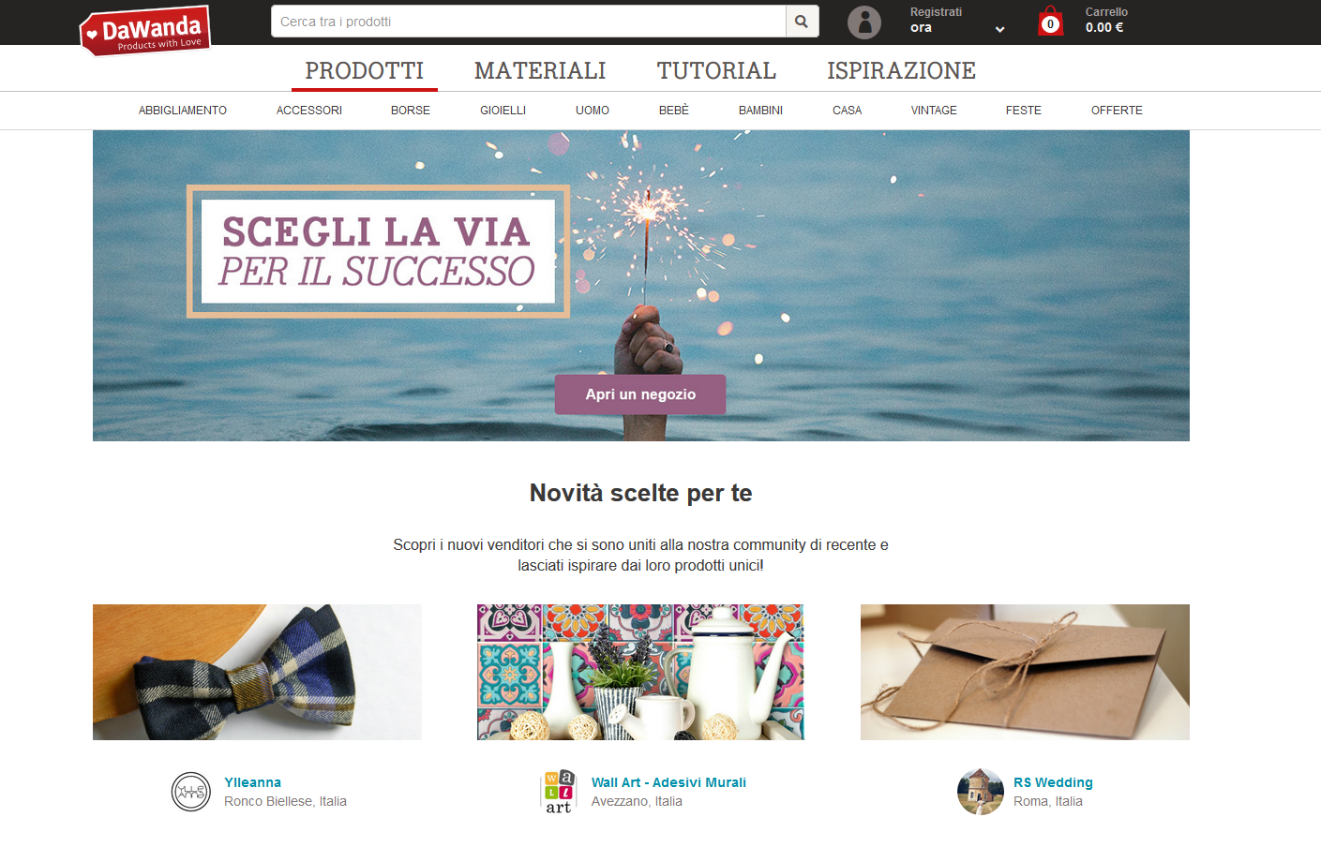
Analisi comparativa (dawanda) (2/2)
La home
DaWanda è il secondo e-commerce da noi analizzato in alcune delle funzionalità volte a rispettare i task richiesti e da noi offerti.
La home di questo e-commerce si presenta meglio di quello esaminato in precedenza, tutto risulta essere chiaro e di facile comprensione, gli unici lati negativi sono rappresentati, a nostro avviso, dal logo poco esplicativo dell'attività dell’e-commerce (sia nel nome che nella composizione), della barra di ricerca posta in modo strano, e dal fatto che il menù che rimane fisso dopo che la pagine è stata scorsa verso il basso, non contiene la possibilità di scegliere le varie categorie dei prodotti.

Slide 18
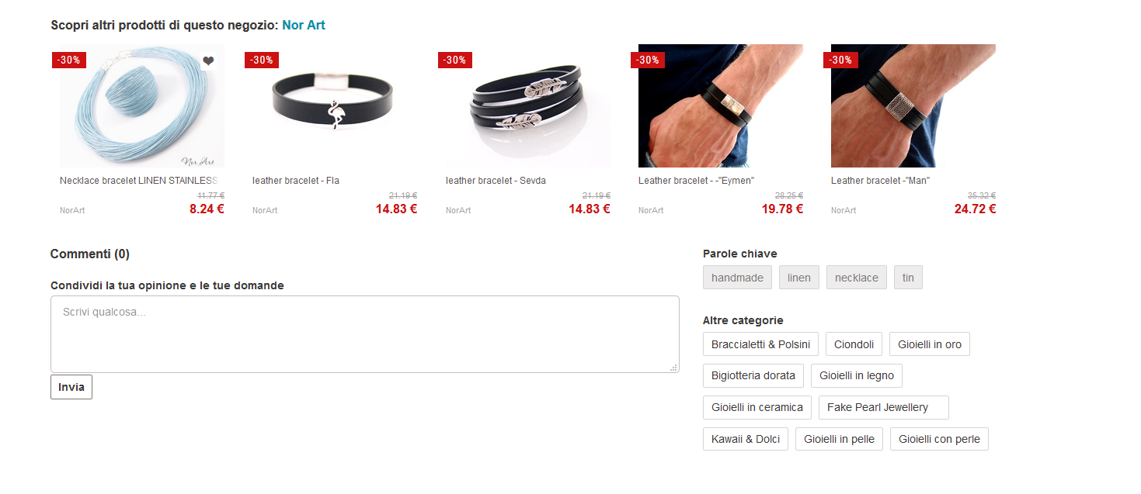
Analisi comparativa (dawanda) (2/2)
Scrivere una recensione
Abbiamo poi analizzato la possibilità di lasciare recensioni; sebbene non sia espressa in questi termini è presente e risulta essere abbastanza chiaro, anche se risulta inutile fornire il campo da riempire direttamente a schermo, quando se non si è loggati non si può lasciare il proprio commento; infatti solo una volta cliccato su invia verremo informati dell’obbligo, ovvero dopo aver già speso del tempo nella compilazione del form; ciò risulta essere una scocciatura specialmente se rapportato al tipo di pubblico verso cui noi dirigeremo il sito, ovvero le persone anziane.

Slide 19
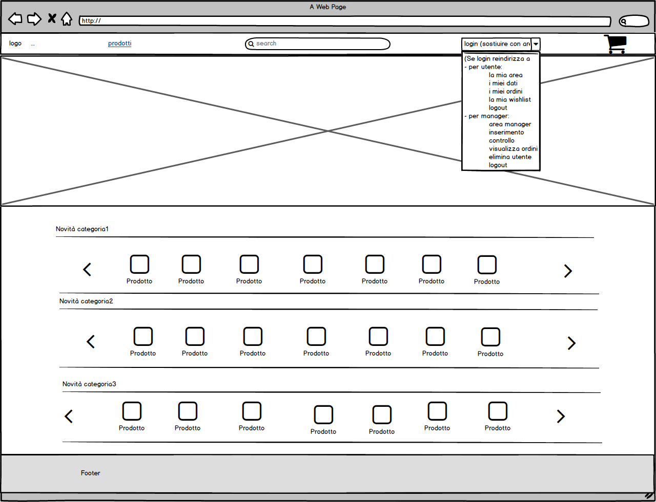
Idee inziali di Design (1/6)
Prima idea di Design: Home del sito
Le prime fasi dell’elaborazione del design si è concentrata sulla home, l’idea iniziale comprendeva una barra superiore in cui sono presenti barra di ricerca, il link alla pagina prodotti, logo e carrello, un'immagine al di sotto di essa, degli slider contenenti alcuni novità di prodotti divisi per categorie ed un footer.
Quest’idea però rende l’interfaccia troppo caotica e mostra troppi prodotti, inoltre andare alle varie categorie non è immediato.

Slide 20
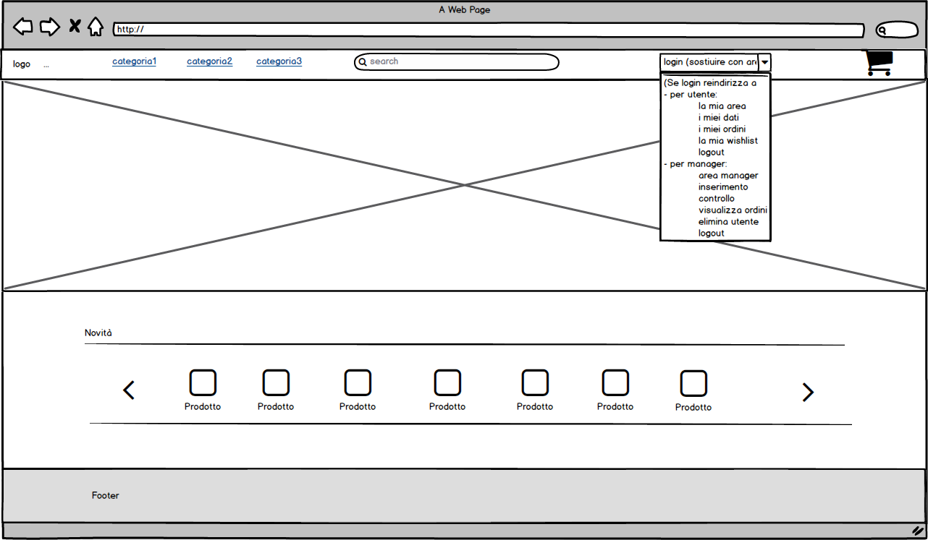
Idee inziali di Design (2/6)
Seconda idea di Design: Home del sito
La home è stata rinnovata apportando i seguenti rinnovamenti:
Aggiunta nella navigation bar tre link ai rispettivi prodotti;
Presenza di un unico slider contenenti le novità maggiori;
Adesso la pagina si presenta in modo più semplice ed intuitivo:

Slide 21
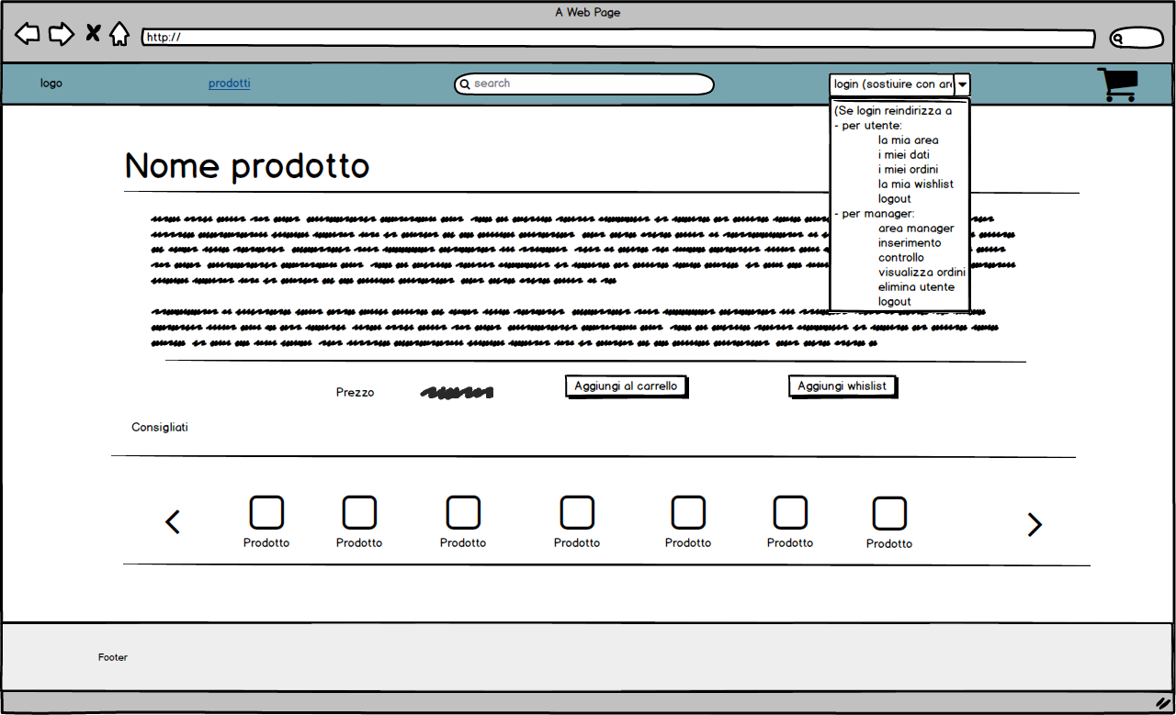
Idee inziali di Design (3/6)
Prima idea di Design: Pagina del prodotto
Cliccando su un prodotto si arrivava alla sua visualizzazione, questa pur essendo essenziale e diretta, non permetteva la visualizzazione di una foto del prodotto e di altri dettagli come la disponibilità, le caratteristiche ecc; inoltre mancava la possibilità di inserire recensioni e visualizzare le recensioni:

Slide 22
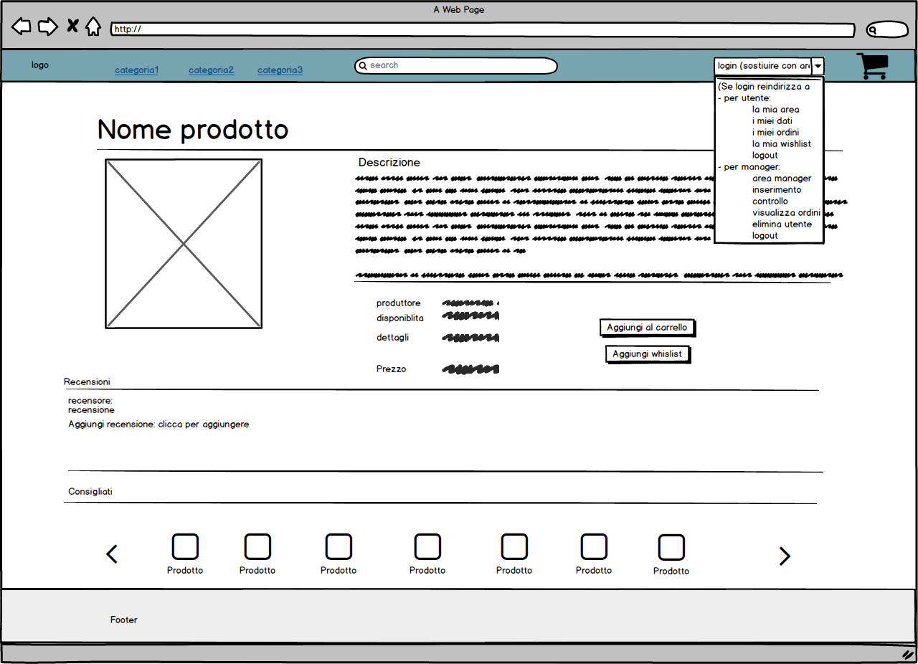
Idee inziali di Design (4/6)
Seconda idea di Design: Pagina del prodotto
Anche la pagina prodotto è stata modificata, adesso è possibile inserire le recensioni, inoltre sono presenti maggiori dettagli per i prodotti ed una foto dello stesso:

Slide 23
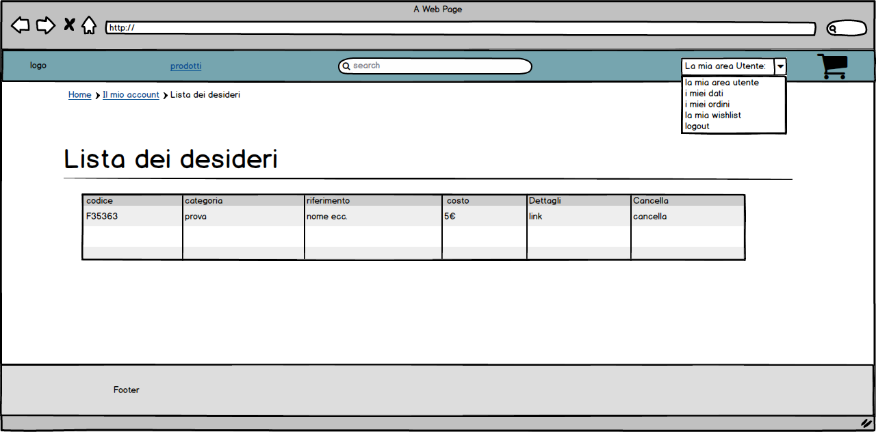
Idee inziali di Design (5/6)
Prima idea di Design: Lista dei desideri
Altro oggetto di modifiche è stata la lista desideri, inizialmente presentava questo design, che non conteneva né la foto del prodotto a cui si riferiva, ne la possibilità di aggiungere il prodotto al carrello, inoltre era erroneamente presente il codice, praticamente inutile per l’utente finale.

Slide 24
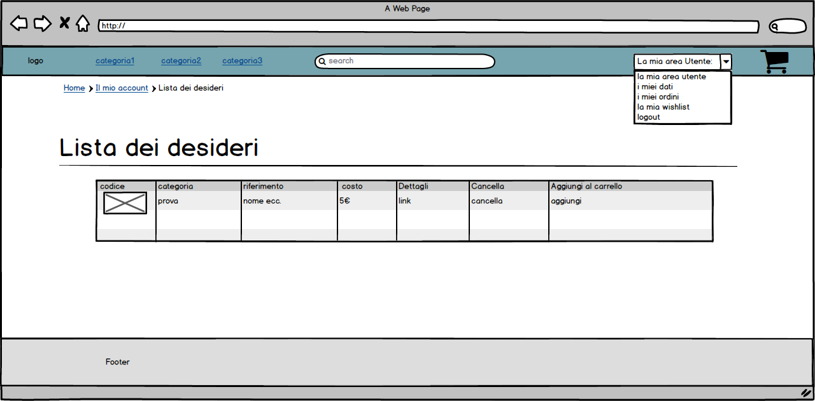
Idee inziali di Design (6/6)
Seconda idea di Design: Pagina del prodotto
Alla lista dei desideri è stata aggiunta la foto del prodotto a cui si riferisce la rispettiva riga e la possibilità di aggiungere prodotti al carrello direttamente dalla lista:

Slide 25
Paper sketch e prototipo low-fi
Paper sketch realizzato con Balsamiq Mockup e Powerpoint.
Prototipo low-fi realizzato con Balsamiq Mockup e Powerpoint.

Slide 26
Valutazione del design (1/5)
Per valutare il design abbiamo coinvolto sia gli utenti che esperti valutatori e ci siamo avvalsi della tecnica del “cognitive walkthrough” mostrando a loro un prototipo del sistema; durante la realizzazione dei paper-sketch grazie alla tecnica del mago di oz e guidati dal cognitive walkthrough, siamo riusciti ad arrivare allo stato dei paper-sketch mostrati in precedenza.
Di seguito vi sono illustrate le applicazioni del cognitive walkthrough su di un caso rappresentativo: Il Login.

Slide 27
Valutazione del design (2/5)
Login
AZIONE A: Selezionare la voce “Autenticazione”.
RISPOSTA A: Il Sistema dirige l’utente verso la pagina Login/Registrazione che contiene i dettagli per il login e la registrazione.
AZIONE B: Cliccare sull’icona “Accedi” per accedere.
RISPOSTA B: Il sistema indirizza sulla pagina “Login/Registrazione”.
AZIONE C: Inserisce i dati per effettuare il Login.
RISPOSTA C: Il sistema analizza i dati, controllando che le credenziali inserite dall’utente siano corretta, e indirizza sulla pagina personale.

Slide 28
Valutazione del design (3/5)
AZIONE A
Domanda 1: L’utente tenterà di produrre l’azione per il conseguimento dell'obiettivo?
L’interfaccia da indicazioni sul fatto che l’utente ha bisogno di cliccare sul pulsante di registrazione per procedere con l’inserimento dei dettagli.
Domanda 2: L’utente noterà che è disponibile sull’interfaccia la corretta azione da seguire per raggiungere l’obiettivo del compito?
Il pulsante è ben visibile sull’interfaccia.
Domanda 3: Se l’utente troverà l’azione corretta sull’interfaccia, saprà che è quella giusta per ottenere l’effetto che sta tentando di produrre?
Nel sistema l’azione “Autenticazione” è chiara poiché viene rappresentata dal pulsante chiamato col nome significativo.
Domanda 4: Una volta eseguita l’azione l’utente comprenderà i feedback che ottiene?Assocerà il risultato dell’azione con il conseguimento dell’obiettivo?
Una volta cliccato il pulsante “Accedi” si accede alla relativa area. E’ ovvio che l’utente assocerà questa azione come il conseguimento del proprio obiettivo.

Slide 29
Valutazione del design (4/5)
AZIONE B
Domanda 1: L’utente tenterà di produrre l’azione per il conseguimento dell'obiettivo?
L’interfaccia da indicazioni sul fatto che l’utente ha bisogno di cliccare sull’icona “Accedi” per accedere alla relativa sezione.
Domanda 2: L’utente noterà che è disponibile sull’interfaccia la corretta azione da seguire per raggiungere l’obiettivo del compito?
il pulsante “Accedi” è ben visibile sull’interfaccia.
Domanda 3: Se l’utente troverà l’azione corretta sull’interfaccia, saprà che è quella giusta per ottenere l’effetto che sta tentando di produrre?
Nel sistema la pagina di autenticazione è facilmente raggiungibile.
Domanda 4: Una volta eseguita l’azione l’utente comprenderà il feedback che ottiene?Assocerà il risultato dell’azione con il conseguimento dell’obiettivo?
Una volta cliccato sul pulsante “Accedi” accede all’area di Login/Registrazione. E’ ovvio che l’utente assocerà questa azione come il conseguimento del proprio obiettivo.

Slide 30
Valutazione del design (5/5)
AZIONE C
Domanda 1: L’utente tenterà di produrre l’azione per il conseguimento dell'obiettivo?
L’interfaccia da indicazioni sul fatto che l’utente ha bisogno di inserire i campi per procedere al Login.
Domanda 2: L’utente noterà che è disponibile sull’interfaccia la corretta azione da seguire per raggiungere l’obiettivo del compito?
il pulsante “Accedi” ed i campi sono ben visibili sull’interfaccia.
Domanda 3: Se l’utente troverà l’azione corretta sull’interfaccia, saprà che è quella giusta per ottenere l’effetto che sta tentando di produrre?
Nel sistema il riempimento del campo è chiaro poiché ogni dettaglio viene rappresentato da un label chiamata col nome significativo.
Domanda 4: Una volta eseguita l’azione l’utente comprenderà il feedback che ottiene?Assocerà il risultato dell’azione con il conseguimento dell’obiettivo?
Una volta cliccato sul pulsante “Accedi” accede alla sua area privata nel caso di esito positivo del controllo; è ovvio che l’utente assocerà questa azione come il conseguimento del proprio obiettivo; nel caso in cui il controllo darà esito negativo verrà visualizzato un avviso.

Slide 31
Valutazione EURISTICA (1/4)
La valutazione euristica consente di ottenere un’analisi esperta dell’interfaccia, eseguita dal team di ricerca. Le euristiche maggiormente diffuse e conosciute sono quelle sviluppate da Nielsen e Molich, ma esse possono essere integrate a seconda delle esigenze del progetto, con altre metriche presenti in letteratura. Noi useremo l’euristica di Nielsen che si compone di 10 punti :
Visibilità dello stato del sistema: l’utente deve capire cosa sta succedendo in qualsiasi momento
Corrispondenza tra l’azione dell’utente e quanto visualizzato dall’interfaccia: il feedback deve essere immediato, ad esempio al click deve corrispondere un immediata variazione
L’utente deve percepire di avere il controllo sul sistema
Coerenza e standard, che devono essere definiti nella fase iniziale e mantenuti sia all’interno di una pagina che tra le varie pagine di un sistema (esempio: coerenza grafica, coerenza comunicativa, coerenza del tono di voce, etc)
Prevenzione degli errori: l’utente deve essere guidato dall’interfaccia in modo che interagisca senza compiere errori indesiderati
Riconoscimento degli elementi: l’utente deve capire in modo intuitivo le funzioni dei vari elementi presenti nell’interfaccia
Flessibilità ed efficienza d’uso: l’interfaccia deve garantire all’utente libertà di movimento
Design estetico e minimalista: il design deve aiutare l’utente durante la navigazione senza creare rumore visivo
In caso di errore dell’utente, l’interfaccia deve suggerire come rimediare
Aiuto e documentazione: l’utente deve avere a disposizione il materiale necessario per comprendere il funzionamento dell’interfaccia.

Slide 32
Valutazione EURISTICA (2/4)
Euristica n.1: Visibilità dello stato del sistema 1.1: Dove mi trovo? Nella homepage e nelle varie pagine l'indicazione per l'utente della posizione corrente nel sito è rappresentata dal titolo della pagina e dal breadcrumb, è quindi possibile capire direttamente la posizione. La presenza di breadcrumbs permette di valutare il livello di profondità della pagina relativo alla struttura del sito. Euristica n.2: Allineamento tra il mondo del sistema e quello reale 2.1: I link, pulsanti, controlli delle form hanno etichette appropriate? I link, pulsanti, controlli hanno etichette appropriate ed è presente il titolo (attributo title del tag a) in tutti i collegamenti.
Euristica n.3: Controllo da parte dell'utente e sua libertà 3.1: Viene evitata una introduzione in Flash? la si può facilmente saltare? Non è presente un'introduzione in Flash.

Slide 33
Valutazione EURISTICA (3/4)
Euristica n.4: Coerenza e standard 4.1: L'etichetta di un link o pulsante è coerente con il titolo della pagina destinazione? Le etichette dei Link/pulsanti della Home sono coerenti con i titoli delle pagine.
Euristica n.5: Prevenzione di errori 5.1: Errori di navigazione (vicoli a fondo cieco, cicli, link non definiti, smarrirsi) vengono evitati? Si vengono evitati.
Euristica n.6: Riconoscimento piuttosto di memorizzazione 6.1: I link sono troppi? sono presentati in maniera pesante? I link presenti sono solo quelli necessari. Euristica n.7: Flessibilità e efficienza d'uso 7.1: Le pagine possono essere incluse nei favoriti/segnalibri (bookmark) in maniera non ambigua? Si.

Slide 34
Valutazione EURISTICA (4/4)
Euristica n.8: Design estetico e minimalista 8.1: I pulsanti e i link sono raggruppati in base alla loro funzione? Tutte i pulsanti e link sono raggruppati in base alla loro funzione.
Euristica n.9: Aiutare l'utente nel riconoscere, diagnosticare e rimediare agli errori 9.1: Vengono offerte delle spiegazioni naturali di ciò che è successo e perchè? Si vengono fornite abbastanza informazioni.
Euristica n.10: Aiuto e documentazione 10.1: È disponibile una mappa del sito? Non è disponibile una mappa del sito.

Slide 35
Testing di usabilità (1/3)
I test di usabilità sono un insieme di metodologie con l’obiettivo di studiare il comportamento degli utenti reali alle prese con prodotti reali o con loro prototipi, stimare le funzionalità del sistema, stimare gli effetti dell'interfaccia sull'utente ed identificare specifici problemi.
Abbiamo deciso di testare il sistema con la metodologia delle indagini sul campo; abbiamo quindi fornito il sistema a diversi utenti:
Abbiamo testato il sistema con 7 utenti:
3 appassionati di cucito in età avanzata (anni > 65);
2 persone che si occupano di fare lavoretti di cucito per poi rivenderli (anni > 55);
2 possesore di una merceria (anni > 40)) facendogli compilare un questionario generico all’inizio e un’altro alla fine, dopo avergli fatto usare il prototipo in modo da rilevare problemi di usabilità.
Profili Utente
#Utente | Età | Tipo | Esperienza uso sistema | Frequenza uso sistema | Conoscenza Sistemi simili | Sesso
1 | 68 | Appassionato | Alta | Alta | Bassa | F
2 | 70 | Appassionato | Alta | Media | Nessuna | F
3 | 42 | Negoziante | Media | Media | Alta | M
4 | 73 | Appassionato | Media | Alta | Media | M
5 | 58 | Lavora con Cucito e Filati | Media | Bassa | Nessuna | F
6 | 60 | Lavora con Cucito e Filati | Bassa | Media | Nessuna | F
7 | 62 | Lavora con Cucito e Filati | Alta | Alta | Media | M

Slide 36
Testing di usabilità (2/3)
Si è fatto testare il prototipo utilizzando il protocollo Think Aloud (pensare ad alta voce), osservando quindi l’utente che descrive ed esprime un parere su quello che sta facendo mentre effettua il test di usabilità.
Per quanto riguarda le persone appassionate, ci siamo focalizzati sui task: Visualizzazione dei prodotti; Login e registrazione al sito; Visualizzazione/aggiunta/rimozione alla lista dei desideri; Visualizzare/aggiungere/eliminare prodotti al carrello;
Per quanto riguarda il negoziante, ci siamo focalizzati sui task: Acquisto; Visualizzare/aggiungere/eliminare prodotti al carrello; Visualizzazione ordine e dettagli ordine; Login e registrazione al sito;
Per quanto riguarda le persone che lavorano nell’industria del cucito , ci siamo focalizzati sui task: Visualizzazione dei prodotti; Registrazione/Login; Modifica dei dati; Visualizzazione/inserimento/eliminazione delle recensioni;
Abbiamo documentato le loro reazione e il loro modo di utilizzare la piattaforma tramite registrazione ed annotazioni; poi abbiamo posto loro un questionario a cui era possibile rispondere con una votazione da 0 a 5; le domande e la media delle risposte sono le seguenti:

Slide 37
Testing di usabilità (3/3)
Gli utenti in generale si sono trovati bene con il sistema e non hanno avuto problemi nel suo utilizzo, con un po' di aiuto anche le persone con meno conoscenze informatiche o con problematiche legate all’età, sono riuscite ad effettuare le operazioni richieste.
I suggerimenti rilevanti lasciati dagli intervistati sono stati:
Inserire la possibilità di scegliere il colore nei filati;
Aggiungere dei suggerimenti che compaiono quando ci si posiziona col mouse su di un elemento;
Inserire più prodotti;
Questionario
Domanda | Risposta Media
Il sistema è facile da usare? | 4.00
L’uso del sistema è scoraggiante? | 0.50
Le tue competenze erano sufficienti all’uso del sistema? | 3.00
La disposizione degli elementi su schermo è di tuo gradimento? | 3.80
Riesci a capire i messaggi di errore? | 4.20
Il sistema è affidabile? | 3.70
Il sistema è veloce? | 4.80
Il sistema rispecchia ciò che ti serviva/ti aspettavi? | 4.10

Slide 38
Modifiche pre-implementazione
Modifiche | Priorità | Stato
Inserire la possibilità di scegliere il colore nei filati. | Medio-Alta | Effettuata
Aggiungere suggerimenti agli elementi. | Media | Effettuata
Aumentare il numero di prodotti disponibili. | Bassa | Effettuata

